Slide 1
Web Programming
Team Project
202111300 박준석 202111259 김수환
202111260 김유빈 202014195 한슬기
Notes:
<인사 및 팀원 소개>

Slide 2
목차 contents
게임 스토리
핵심 기능
시연
게임 컨셉과
기반 시나리오
핵심 아이템과
추가 기능
게임 시연 및 소감
Notes:
<목차>
애니메이션 순서대로 소개

Slide 3
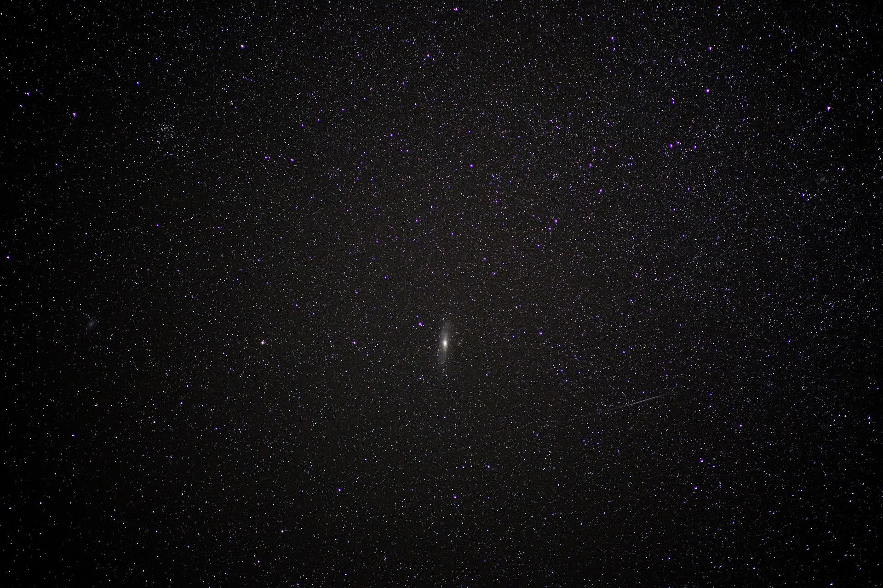
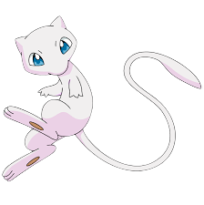
게임 스토리 Concept of game
// 스토리 슬라이드 수정 예정
포켓몬 빵 속
전설의 띠부실
뮤를 찾아 떠나는 모험
MEW
Notes:
<게임 시나리오>

Slide 4


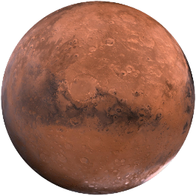
게임 스토리 Concept of game
// 스토리 슬라이드 수정 예정
전설의 포켓몬
VENUS
뮤까지 남은 마지막 행성, 금성
뮤 GET!
100%
EARTH
뮤를 찾아 떠나는 모험의 중간지, 지구
64%
MARS
포켓몬 빵 속 전설의 띠부실 뮤를 향한 첫 여정, 화성
35%
Notes:
<게임 시나리오>

Slide 5
게임 스토리 Concept of game
// 스토리 슬라이드 수정 예정
Notes:
<게임 시나리오>

Slide 6
핵심 기능 core functions
1. 공의 충돌 판정
코드 확대 캡처
⦁ 공의 상하 충돌 - 공의 중심은 벽돌의 좌우 길이 사이에는 들어있지만, 벽돌의 상하 길이 사이에는 들어있지 않다
⦁ 공의 좌우 충돌 - 공의 중심은 벽돌의 상하 길이 사이에는 들어있지만, 좌우 길이 사이에는 들어있지 않다
Notes:
<게임 시나리오>

Slide 7
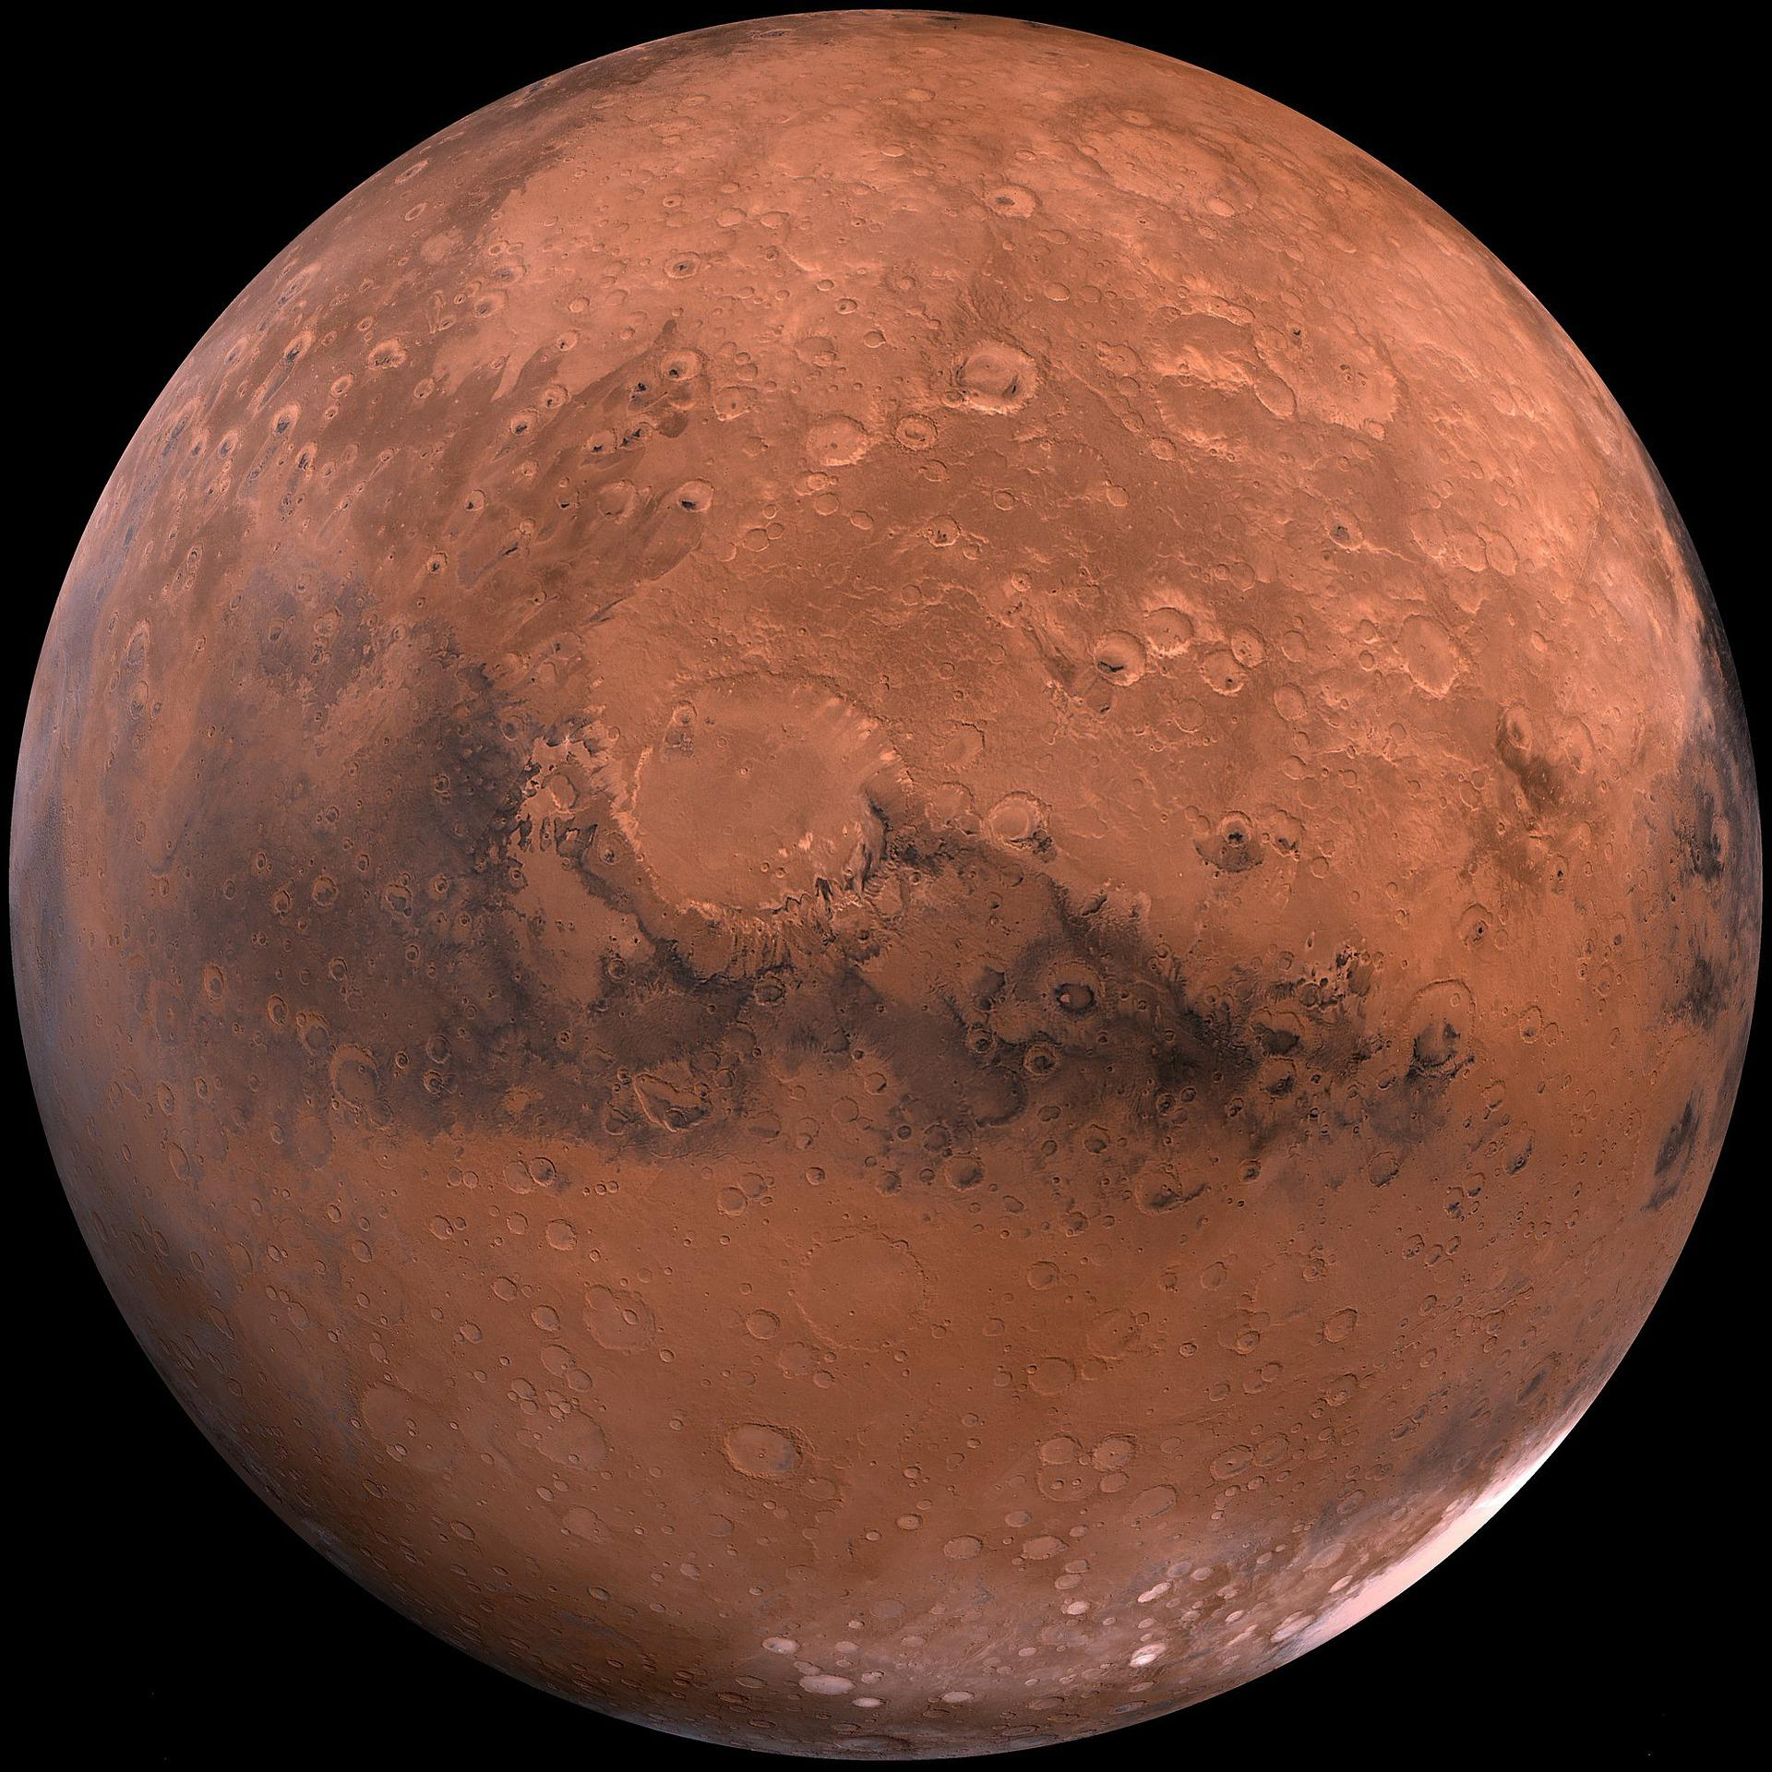
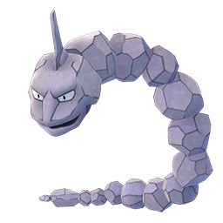

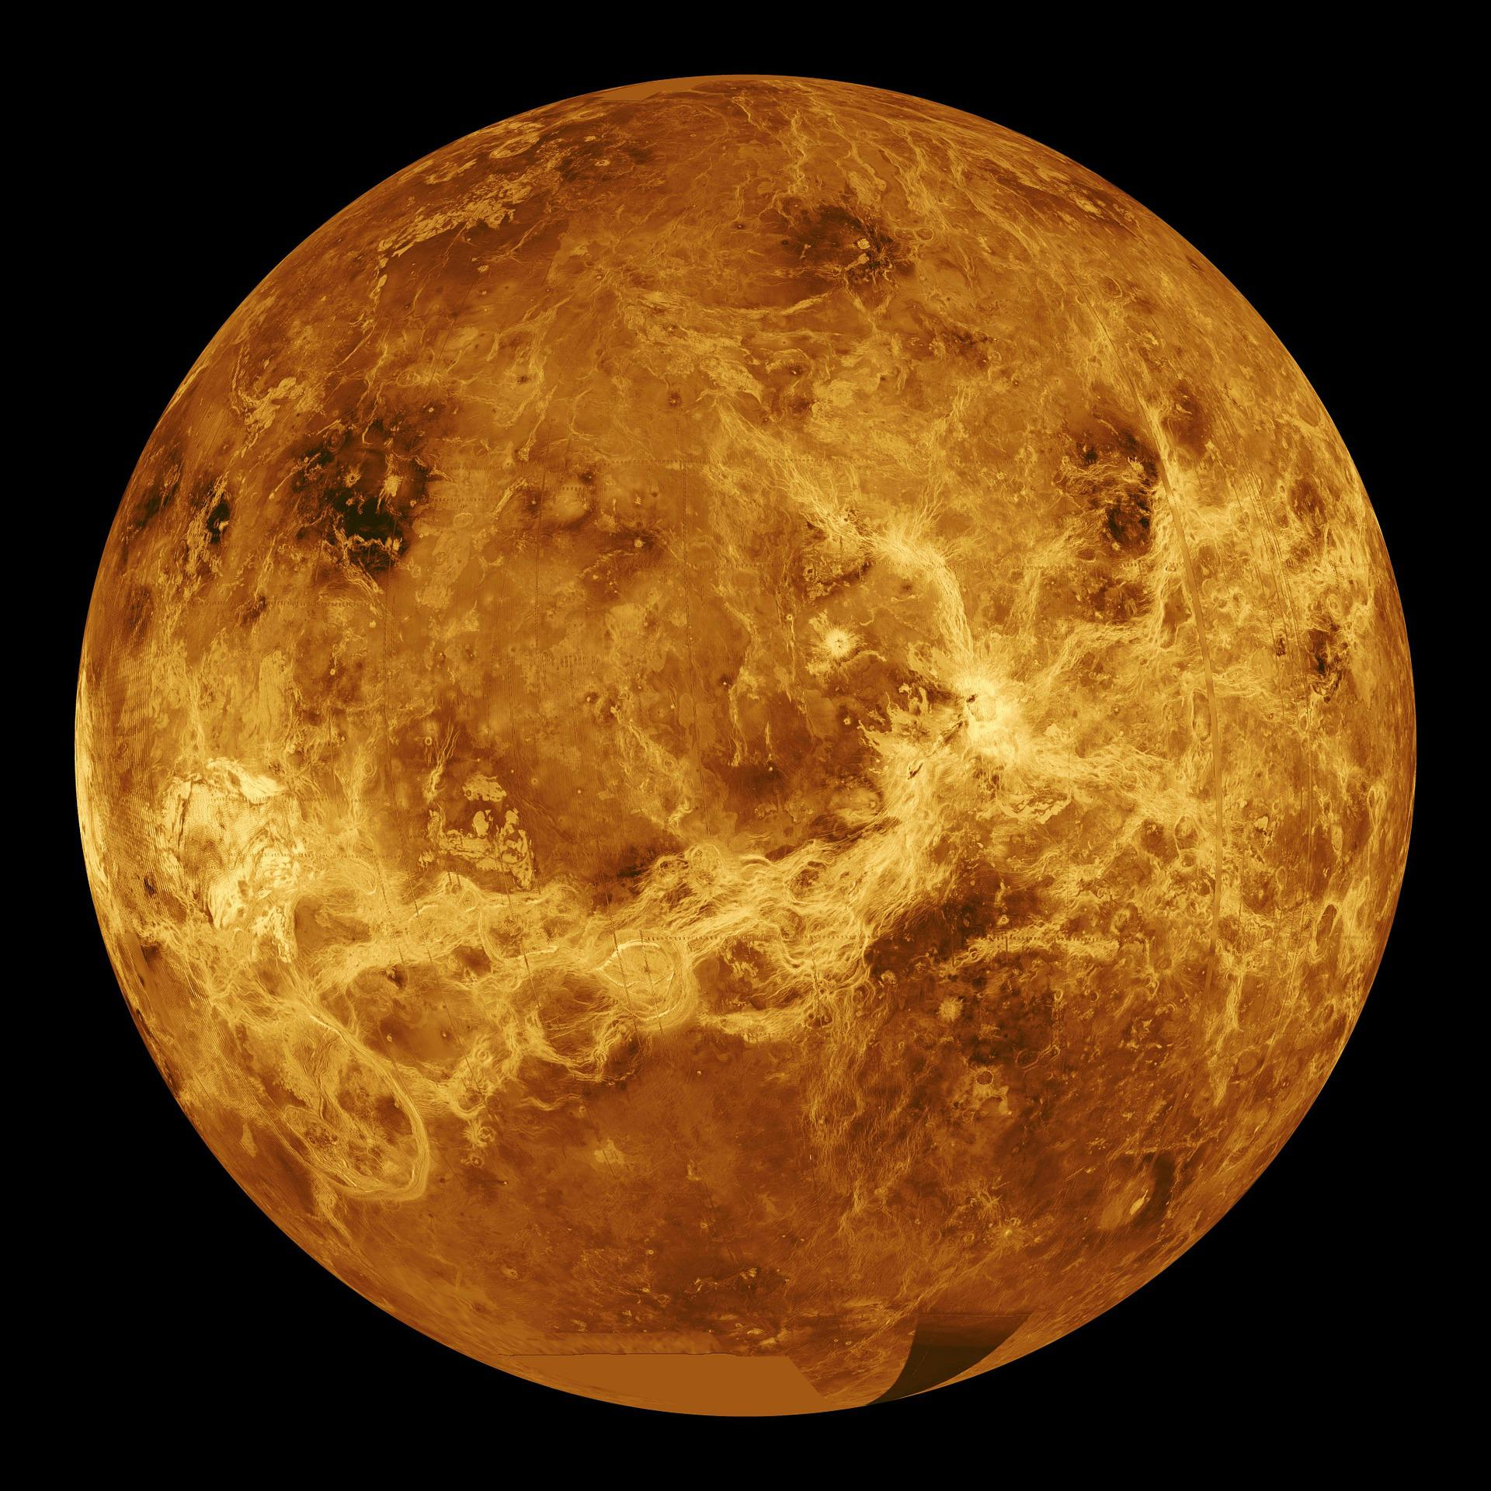


핵심 기능 core functions
2. 보스의 공격
⦁ 한 난이도의 마지막 스테이지에서 보스의 공격이 있음 ⦁ 한 행에 존재하는 블록 개수만큼의 길이를 가진 배열을 선언 후 해당 배열의 각 원소를 공격 판정을 가진 객체 대입
⦁ 각 객체의 y포지션을 매 프레임당 감소시키는 방식으로 공격 수행
⦁ 일정 주기 기준으로 랜덤한 객체의 active 속성을 true로 하여 반복 수행
보스 롱스톤
보스 피카츄
보스 뮤
Notes:
<게임 시나리오>

Slide 8



핵심 기능 core functions
3. 업그레이드 아이템
⦁ 보스에 대항하기 위해 스테이지 1,2를 클리어할 경우 능력치를 강화하는 아이템 제공
볼 업그레이드
체력 업그레이드
바 업그레이드
Notes:
<게임 시나리오>

Slide 9
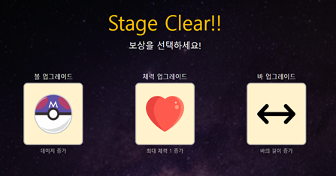
핵심 기능 core functions
업그레이드
ⓥ 일반 스테이지 클리어 시 공을 강화할 수 있는 보상
ⓥ 한 번에 한 가지 강화만 가능
볼 / 체력 / 바 업그레이드
강화 능력 클릭하면 자동으로 스테이지 이동

Slide 10


핵심 기능 core functions
체력
ⓥ 처음 3개의 하트
Ⓧ 공이 바닥에 접촉
Ⓧ 보스의 공격이 바에 접촉
하트가 모두 사라지면 게임 종료
<체력이 모두 차 있는 경우>
<체력이 감소한 경우>

Slide 11
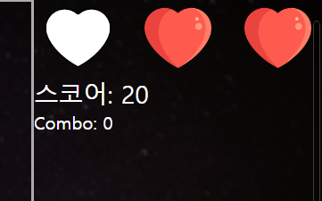
핵심 기능 core functions
콤보
ⓥ 체력 데미지 없이 연속으로 벽돌을 깨면 콤보
벽돌을 깨면 스코어가 올라가고, 콤보가 높을수록 스코어가 많이 올라감
//콤보 증가하는 이미지로 수정

Slide 12
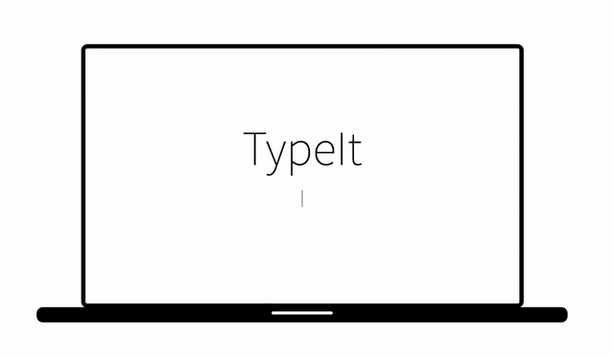
핵심 기능 core functions
4. 타이핑 애니메이션
⦁ 엔딩과 게임오버 화면에서 대화가 타이핑 되듯이 구현
⦁ 자바스크립트 기반의 “Typelt” 라이브러리 사용
Notes:
<게임 시나리오>

Slide 13
핵심 기능 core functions
5. 메인 로딩회면
6. 행성 이동 애니메이션
⦁ vg파일의 stroke-dasharray 속성으로 글자가 끊어져 있는 모습을 구현
⦁ border-radius를 50% 조정하여 원 생성
⦁ 한 경로 애니메이션 당 6개의 원을 묶었으며 처음에는 모두 안보이게 했다가 jquery의 children으로 각 점을 얻고, eq를 이용해 차례로 보이도록 설정
⦁ stroke-dashoffset을 조정하여 끊긴 선이 그려지는 모습을 구현
⦁ 이를 적용하여 애니메이션에 적용
⦁ setTimeout메소드 이용
Notes:
<게임 시나리오>

Slide 14
핵심 기능 core functions
5. 메인 메뉴 팝업창
팝업창 캡처
⦁ 메인화면에 오버래핑
⦁ 팝업 창 닫히는 애니메이션
- jQuery의 slideUp 함수 이용, 팝업 창의 닫기 버튼을 누르면 애니메이션 효과가 나타나나도록 구현
Notes:
<게임 시나리오>

Slide 15

게임 시연 demonstration
메인화면 캡처본 (링크)
Notes:
<게임 시나리오>

Slide 16



소감 opinion
Github
Notion
Figma
Notes:
<게임 시나리오>

Slide 17
Thank you!
QnA

